Slide 1
在开展国家审查之前,与WASH领域的各部门深入接触
演示者姓名
组织
日期
位置

Slide 2
国家标准机构的作用
在各国对ISO无下水管道厕所卫生处理（NSS）标准进行审查之前，请认真思考：
贵国国家标准机构（NSB） 有哪些优先事项：
此时能否提出新的审查标准？
是否需要提议将NSS审查纳入明年的优先事项？
是否需要相关部委或利益相关方的支持来执行审查？

Slide 3
技术委员会
贵国的国家标准机构（NSB）是否设有与卫生或WASH领域相关的技术委员会（TC）？
在该委员会中是否拥有无下水管道厕所卫生处理方面的专家？
是否需要招聘专家？

Slide 4
技术委员会中WASH领域专家的重要性
农村和城市地区的WASH领域专家对当地情况和现实都有着深入的了解。
WASH领域的专家可以向相关部委和NSB领导层证明采用NSS标准的必要性，并为国家审查提供支持。
Notes:
考虑招募农村和城市地区的WASH领域专家。NSS标准中的一些技术可能适用于不同的环境。
WASH领域的专家会对NSS的最终用户进行深入了解：新型厕所（ISO 30500）或污水处理厂操作指南（ISO 24521、ISO 24510、ISO 24511）

Slide 5
确定利益相关方
确定不同领域的利益相关方
鼓励技术委员会成员借助其人脉网络
利益相关方可能包括：
NGO
各部委
地方政府
学术界
私营部门
工程公司
咨询机构
监管机构
制造商、供应商及下游价值链支持者
房地产开发商、生态地产和绿色建筑业主和开发商
Notes:
请抽出时间确定从审查、采用到实施阶段，您需要接洽哪些利益相关方。
在Excel表格中跟踪利益相关方，并及时通知他们审查/采用的最新消息，鼓励他们尽可能参与。
在下一部分中，您可以就利益相关方这一主题集思广益。

Slide 6
确定利益相关方

Slide 7
您在确定利益相关方时的职责： 可视化利益相关方图谱
三级利益 相关方
次要利益 相关方
主要利益 相关方
ISO 30500/
ISO 24521
Notes:
以可视化方式呈现利益相关方。
这种练习最好以小组的形式进行。
请仔细思考，在全国范围内采用和实施ISO 30500和/或ISO 24521的过程中，有哪些核心相关方。
开始绘制利益相关者图谱，首先画一个圆，然后在内部再画一个圆，依次画三个
主要利益相关方：哪些相关方会密切参与国家审查？哪些相关方需要直接参与？
次要利益相关方：当国家审查/采用完成后，哪些相关方需要学习和实施这些标准
三级利益相关方：在标准的国家审查、采用/发布和实施过程中，是否存在其他相关方？
请思考：
请询问自己，为何三级利益相关方最为疏远？在初始阶段，是否应将他们包含在内？为什么包括或不包括？
来自先前练习中的一些示例包括：
主要利益相关方：政府实体：医疗、环境、水务与环境卫生、地方当局及国家标准机构
次要利益相关方：研究机构、房地产开发商、非政府组织、合格评定机构、制造商、工业界、贸易商、进口商
三级利益相关方：社会工作者、学术界、医院、学校、家庭、制造商、消费者、协会、建筑公司

Slide 8
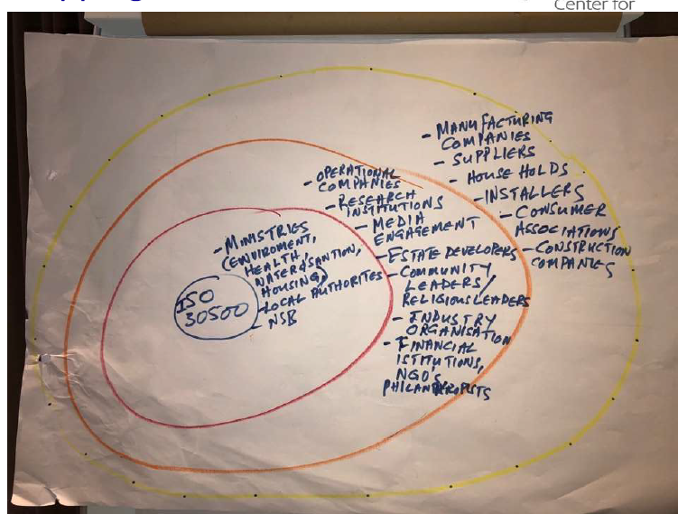
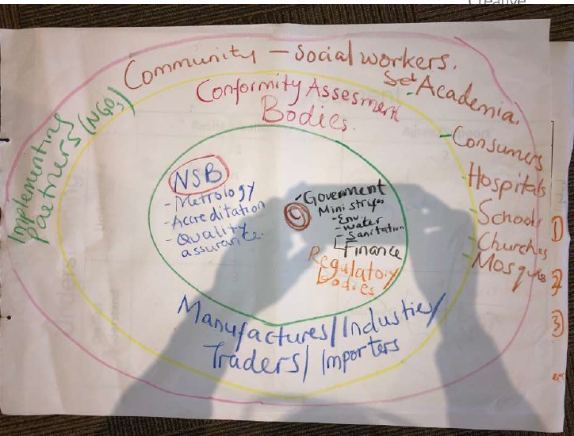
您在确定利益相关方时的职责： 可视化利益相关方图谱示例
为审查无下水管道厕所卫生处理标准(ISO 30500,ISO 24510,ISO 24511,ISO 24521),由非洲标准技术协作委员会NSB对等研讨会编制的可视化利益相关方图谱示例
Notes:
复习这一示例，为您带来一些灵感。
您能否在此基础上进行完善？
你能看到，不同的小组将类似的利益相关方划入不同的群体。
请思考：
如果标准采用战略的重点是最终用户（/目标社区及地方当局），会怎么样
若将NSS标准重新定义为达到目的的手段，而非目的本身，会产生什么影响？
没有正确答案！

Slide 9
您在确定利益相关方时的职责： 结构化利益相关方图谱
现在,您已清晰列出了利益相关方,下一步要确定每个利益相关方可从NSS标准中获得哪些收益。
制作表格
各利益相关方的兴趣和动机是什么？
在成功采用/实施标准的过程中, 他们能够“赢得”什么,既得利益又是什么？
确定当前战略,以推动这些利益相关方加入技术委员会、信息课程及获得培训机会
利益相关方 | 他们对于ISO 30500/ISO 24521标准的兴趣点和关注点是什么？ | 采用标准后，他们可以“赢得”什么,同时会产生哪些影响？ | 可以采取哪些策略,呼吁他们做出决定？
示例1
示例2
Notes:
现在，您已清晰列出了利益相关方，下一步要确定每个利益相关方可从NSS标准中获得哪些收益。
各利益相关方的兴趣和动机是什么？
在成功采用/实施标准的过程中，他们能够“赢得”什么，既得利益又是什么？
确定当前战略，以推动这些利益相关方加入技术委员会、信息课程及获得培训机会
为每个利益相关方群体制作一份类似幻灯片中的表格。

Slide 10
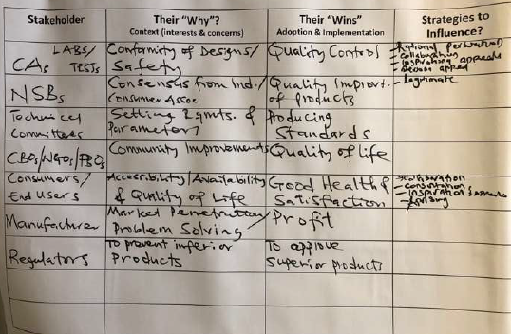
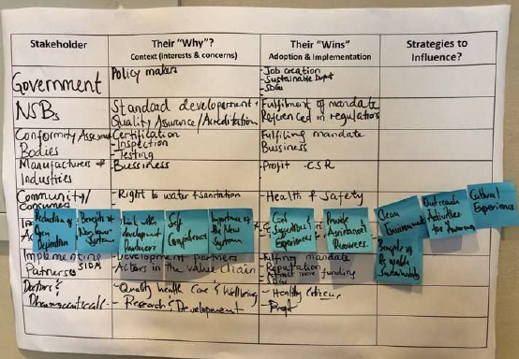
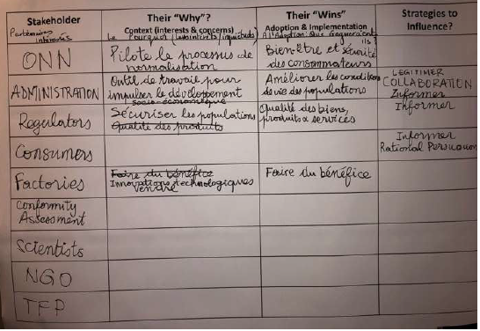
您在确定利益相关方时的职责： 结构化利益相关方图谱示例
为审查无下水管道厕所卫生处理标准(ISO 30500,ISO 24510,ISO 24511,ISO 24521),由非洲标准技术协作委员会NSB对等研讨会编制的结构化利益相关方图谱示例
Notes:
复习这一示例，为您带来一些灵感。
展开每个图像，以清晰查看。
没有正确答案！

Slide 11
您在确定利益相关方时的职责： 结构化利益相关方图谱示例汇编
利益相关方 | 他们“为何加入”？ 背景（兴趣和关注点） | 他们的“获益” 标准的采用和实施
政府特定领域（医疗、水务与环境卫生、人类居住）和监管机构 | 负责根据他们的任务（通常较为细分，例如“根除传染病”）制定政策；通过采用和实施标准来预防劣质产品； | 政策得以实施且具有合规性；社会和经济增长；降低医疗成本；优质产品带来的长期影响；创造就业机会，实现可持续发展目标
最终用户（“消费者”） | 易用性、可及性；维护与耐用性；隐私性/尊严、理想抱负等；个人卫生 | 提升生活质量；达到/满足基本需求；获得尊严、更健康的环境、实现愿望（社会流动性）
国家标准机构（NSB） | 贸易便利性；满足利益相关方的期望/履行其职责；个人/消费者协会/宣传团体达成共识； | 有充分证据表明实现贸易便利、经济增长和社区福利改善；圆满完成授权的任务；纳入法规
社区领导者、非政府组织 | 水安全、改善个人卫生、环境更加清洁；承认/实际履行授权 - 履行“承诺” | 选民的认同；取得进展的证据
无水厕所制造商 | 初始研发投资产生的收入/回报；市场渗透和市场份额；持续的产品/设计改进 | 进入广阔的市场；获得利润（投资回报率）；品牌资产；企业社会责任；声誉；业务增长
CA（实验室）/合格评定机构/实施合作伙伴 | 设计的一致性；测试样品的安全性/可靠性认证、检验和测试实践在整个价值链标准化中得到完善定义；易于大规模实施 | 质量控制措施实施到位，坚持并始终如一的履行职责；获得来自其出资人（如SIDA）的收入支持
***大学/研究人员 | 一个重要的利益团体……
Notes:
请参见由非洲标准技术协作委员会NSB对等研讨会为审查无下水管道厕所卫生处理标准（ISO 30500、ISO 24510、ISO 24511、ISO 24521）编制的利益相关方汇编、他们为何加入及可获得的收益。
请利用本幻灯片中的示例及上方示例来确定您的利益相关方，以便对NSS标准进行国家审查。

Slide 12
与利益相关方沟通

Slide 13
有效参与
在与NSS利益相关方进行 接洽时：
展现联合国第6号可持续发展目标 (UN SDG 6)、标准与国家优先事项之间的相互联系
确定利益相关方是否最适合参加：
技术委员会
信息或技术课程
培训课程
首次接触后，对利益相关方进行跟进：
分享你的联系信息和资源，并计划在两周内再次联系。
在Word或Excel文件中记录利益相关方及其参与度的情况

Slide 14
影响力策略
如何让已确定的利益相关方作出承诺：
核心策略 （领导最常用、最富成效的策略） | 理性说服 | 呼吁方可运用逻辑论据和事实证据来说服对方，表明提案或请求具有可行性，极有可能会实现任务目标。
 | 富有感召力的恳切呼吁 | 由呼吁方提出请求或提案，通过表达其个人价值观、理想和抱负来发出呼吁，或通过提升对方的自信来激发热情。
 | 商讨 | 呼吁方应努力让对方参与战略、活动或变革的规划，以获得对方的支持和帮助，或表示愿意修改某项提案，以解决对方的顾虑和建议。
 | 合作 | 若对方同意执行请求或批准提议的变更，则呼吁方可提供相应的协助或必要的资源。
Notes:
领导者通常会采用几种核心策略来获得有效结果。在这张幻灯片中列出了最常用的一些策略。

Slide 15
影响力策略
补充策略 （通常与其他策略相结合） | 迎合 | 在提出某种请求之前，呼吁方可利用夸赞、恭维、友好的行为或乐于倾囊相助的行为让对方心情愉悦，或表现出为对方着想的态度。
 | 个人诉求 | 在提出某种请求之前，呼吁方可利用对方对其的忠诚或友情来感染对方。
 | 交换 | 呼吁方可采取互惠互利的策略，即若对方能够帮助完成任务，则愿意在日后给予回报或承诺共享利益。
 | 合法化 | 呼吁方可通过行使权威或权利，或通过证明某项请求符合组织政策、规定、惯例或传统，确立请求的合法性。
 | 建立联盟 | 呼吁方可求助于他人来劝说对方完成某事，或利用他人的支持说服对方同意。
 | 施加压力 | 呼吁方可通过要求、威胁、频繁检查或持续提醒等方式，强制对方完成其要求。
 | 告知利益 | 呼吁方可向对方解释，为何执行请求或支持提案能让他获益，或有助于其职业生涯的发展。
探索与利益相关方接洽的其他策略
Notes:
思考一下在标准采用和实施的各个阶段，您与各个利益相关方互动时应该运用哪些策略，以及哪些策略最为有效。

Slide 16
如何实现利益相关方的承诺
理解 | 同意
 |  | 抗拒/挑战 | 同意/支持
 | 理解 | 1 真诚、倾听、理解，并了解他们的顾虑，不要以“推销”的方式提出解决方案（对于高风险利益相关方） | 2 培养、支持及鼓励他们向他人进行宣传/支持
 | 不理解 | 3 致力于加深他们的理解（并了解他们自身面临的阻力/顾虑） | 4 随时保持联系，并考查理解情况，通过商讨和考查/验证假设的方式加深理解（对于高风险利益相关方）
请认真审思如何与利益相关方接洽，思索几项最佳方式，让他们在NSS标准审查和采用过程中充分参与，从而决心为实现目标而努力
斟酌每个利益相关方，确定其对NSS标准重要性的理解和同意程度。用右侧的表格可了解如何以最佳方式与利益相关方互动，以加深他们的理解。
Notes:
思考一下，在NSS标准的审查、采用和实施过程中，哪些战略和特定策略至关重要。
这一策略可用于任何标准，而不仅仅是NSS标准。

Slide 17
终点线
这项事业永无止境！
在国家审查之前与利益相关方建立紧密联系,将为NSS标准的审查、采用和实施提升价值和影响力。
标准的发布和采用并不意味着您的承诺就此完结：
要确保与适当人员保持联系,以见证这些标准在贵国贯彻落实。
对利益相关方进行跟进,在实施过程中给予有力支持。
通过举办信息和技术课程,继续共享知识。
Notes:
请访问ANSI的英语工具箱，下载更多Powerpoint文件，以指导您在标准已被全国采用后，可采取的适当措施：https://sanitation.ansi.org/ChineseToolbox

Slide 18
存在疑问或有何意见？欢迎发送电子邮件至：
sanitation@ansi.org
https://sanitation.ansi.org/
sanitation@ansi.org

